Slide 1
Widerstandskämpfer:innen in Österreich
Widerstand von 1934-1945 – während Austrofaschismus und Nationalsozialismus

Slide 2
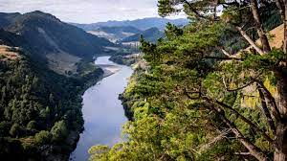
Ablauf
Austrofaschismus und Nationalsozialismus
(Kurzvortrag)
Widerstandskämpfer:innen kennenlernen
(Gruppenarbeit)
Präsentation der Geschichten
Pause
Widerstandskämpfer:innen in Österreich
(Zusammenfassung)
Offene Diskussion:
“Wo Unrecht zu Recht wird, wird Widerstand zur Pflicht.”
Feedback und Empfehlungen

Slide 3
Austrofaschismus und
Nationalsozialismus
Ein kurzer Überblick

Slide 4
>>
Lassen Sie mich zuerst den Standort meiner Generation bestimmen. Die Menschen meines Alters wurden kurz vorm oder im Ersten Weltkrieg geboren, durch­leb­ten ihre Jugend in der Welt­wirt­schaftskrise und waren etwa zwanzig, als Hitler an die Macht kam. In Europa und Frank­reich erhielten sie zur Abrundung ihrer Bildung den Spanischen Bürgerkrieg, München, den Kriegs­aus­bruch 1939, die Nie­der­lage und vier Jahre Besatzung und Widerstand. Das dürfte gemeint sein, wenn man diese Generation als interessant bezeichnet.
<<
- Albert Camus, “Die Krise des Menschen”
Ende März 1946 hielt Albert Camus einen Vortrag an der Columbia University in New York: Unter dem Titel »The Human Crisis« - http://archiv.faustkultur.de/1481-0-Camus-Die-Krise-des-Menschen.html

Slide 5
Nachkriegswehen – die Erste Republik und 20er Jahre
Großreich → Kleinstaat
1918: Ausrufung der Republik “Deutschösterreich” – zweifache Absicht – 1) alle deutschsprachigen Gebiete der Monarchie; 2) “Anschluss” an die Deutsche Republik → gestoppt Vertrag St. Germain
Große Probleme:
  Mangel an Kohle und Lebensmitteln – Hungerwinter 1918/1919 und Winter 1919/1920 düstere Zeit
  Wirtschaftlich sehr schlecht, hohe Inflation, hohe Arbeitslosigkeit → zwischenzeitliche Besserung durch Staatsanleihen und Einführung Schilling (1925); Weltwirtschaftskrise 1929
Vocelka, Karl: Österreichische Geschichte

Slide 6
Ideologische Kämpfe zwischen Sozialdemokraten und Christlichsozialen
Wahlen 1919: Sozialdemokraten (41%) ; Christlichsoziale (36%) Deutschnationale (18%).
Kurze Kooperation von Sozialdemokraten und Christlichsozialen – dabei führten erstere wichtige Maßnahmen ein:
Achtstundentag, Urlaub, Arbeitslosenversicherung, Verankerung Gewerkschaften und Betriebsräte
Sozialdemokraten → Otto Bauer → Austromarxismus
vs.
Christlichsoziale → Ignaz Seipel → bürgerlich republikanisch → Rechtsruck späte 20er
Bewaffnete Verbände (Paramiltärs) waren extremer als die Parteien:
Heimwehr (Christlichsoziale)
Schutzbund (Sozialdemokraten)

Slide 7
Erster gewaltsamer Zusammenstoß
1927 Schattendorf – Heimwehr schießt auf Schutzbund, alter Mann und Kind getötet.
Freispruch der Männer → Empörung der Sozialdemokratischen Partei
Protestdemonstration beim Justizpalast → geht in Flammen auf
Polizei greift brutal durch und schießt in die Menge → viele Tote (89) und Verwundete
1929 Weltwirtschaftskrise → Verschärfung der Wirtschaftskrise
→ Verhärtung der Fronten; Heimwehr verlangt Ende der Demokratie und Ausschaltung der Sozialdemokratie im Korneuburger Eid (1930)
Aufstieg der Nazis in Deutschland – Bestreben der Christlichsozialen Neuwahlen in Österreich zu verhindern. Weichen gestellt → Ende der jungen Demokratie

Slide 8
Weg in den Austrofaschismus
Christlichsoziale regierten seit Bruch mit Sozialdemokraten → Machtinstrumente Polizei und Armee
Nach Wahlen 1930 rechte Forderungen in der Regierung nach → Ausschaltung politischer Gegner, nach einem “starken Mann” und faschistischen Strukturen
1933 Nationalratskrise: Streit über Gültigkeit einer Stimme; drei Nationalratspräsidenten treten zurück; Dollfuß spricht von “Selbstauflösung des Parlaments” → Bundespräsident keine Neuwahlen → Sozialdemokraten rufen Verfassungsgerichtshof → wird auch ausgeschaltet
Verbot von anderen Parteien – zunächst der Kommunisten und der Nationalsozialisten – auch Verbot des Schutzbundes

Slide 9
Austrofaschismus
1934 Februarkämpfe: Heimwehrführer kündigt Schlag gegen Sozialdemokraten an. Schutzbund will sich wehren → kurzer, blutiger Bürgerkrieg Oberösterreich, Obersteiermark und Wien – 200 tote Schutzbündler; Parteiführung ins Exil.
9 Anführer des “Aufstandes” hingerichtet: Münichreiter, Weissel, Wallisch
Verbot der Sozialdemokratischen Partei;
“Ständestaat”: Mai, 1934 – Verfassung ohne demokratische Elemente (keine Presse- oder Redefreiheit): Organisation in Berufsstände, Mitglieder ernannt von Einheitspartei “Vaterländische Front”

Slide 10
Anschluss an Hitlerdeutschland 1938
Putschversuch der Nazis 1934, schlägt fehl, aber Dollfuß ermordet, Schuschnigg neuer Bundeskanzler
1938 Anschluss, gleichzeitiger Einmarsch deutscher Truppen
Austrofaschismus und Nationalsozialismus: Ähnlichkeiten (Antimarxismus, Antisemitismus); menschenverachtende Methoden wie Internierungslager und politische Verfolgung, Todesstrafe und Hinrichtungen
Verhaftungswelle – auch im Austrofaschismus hatte es politisch Verfolgung gegeben; neu daran waren rassistische Gesichtspunkte als Haftgrund

Slide 11
NS-Regime in Österreich 1938-45
Verbrecherische “Nürnberger Gesetze” – Einstufung der Bevölkerung in “Juden”, “Arier” und “Mischlinge”.
“Arisierung” – legalisierte Form von Raub und Diebstahls des Eigentums jüdischer Mitbürger und Mitbürger:innen, die sich, völlig entrechtet, nicht dagegen wehren konnten.
Industriell organisierte Vernichtung von Juden, “Zigeunern” (Roma und Sinti), Homosexuellen, und Menschen mit Behinderungen, sowie Verfolgung und Inhaftierung von politischen Gefangenen und anderen Gruppierungen.
Gleichschaltung – ideologische Vereinnahmung und Kontrolle aller politischen, wirtschaftlichen und kulturellen Bereiche – z. B. Verpflichtender Dienst in der “Hitlerjugend” (HJ) bzw. Im “Bund Deutscher Mädel” (BDM).

Slide 12
Widerstandskämpfer:innen kennenlernen
Gruppenarbeit

Slide 13
Kleingruppenarbeit zu Widerstandskämpfer:innen – 30 Min.
Geht bitte als 4er-Gruppe zusammen und sucht euch eine Widerstandskämpferin / einen Widerstandskämpfer aus, der/ die euch anspricht!
Lest die Texte und tauscht euch aus!
Bitte bildet eure wichtigsten Erkenntnisse auf einem Flipchart ab zur Präsentation vor der Klasse!

Slide 14
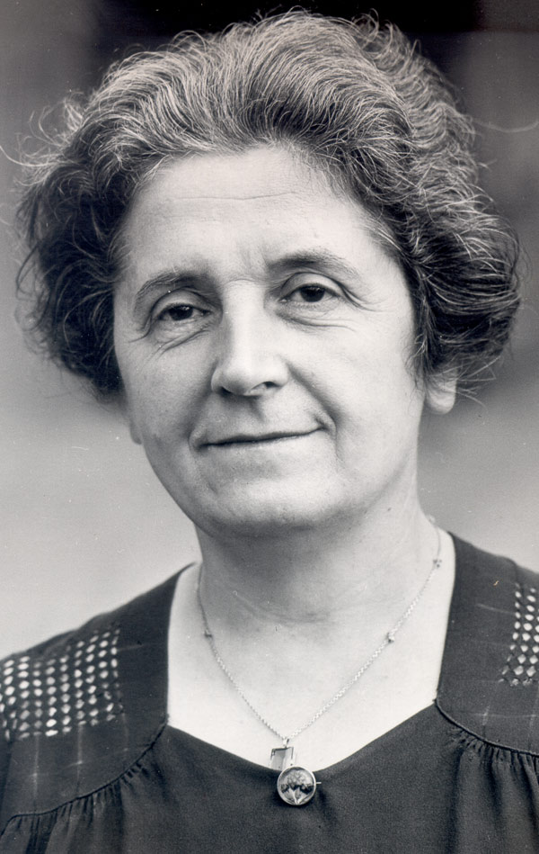
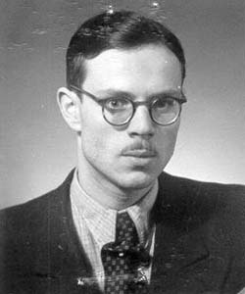
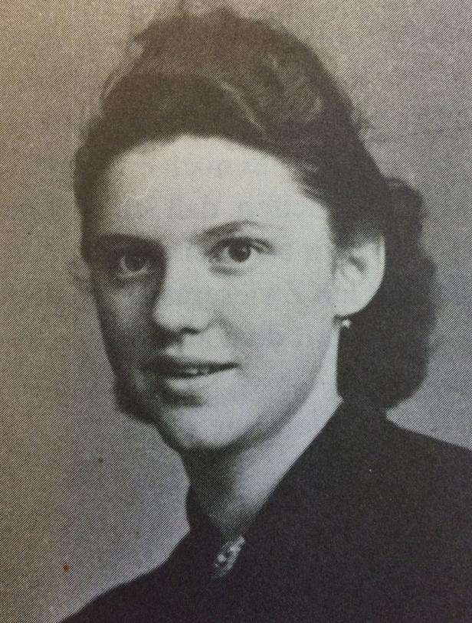
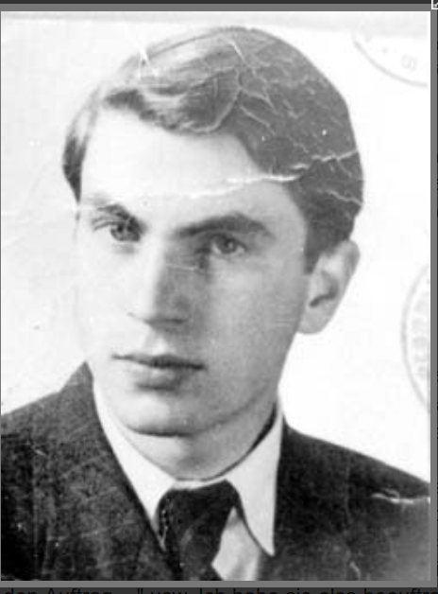
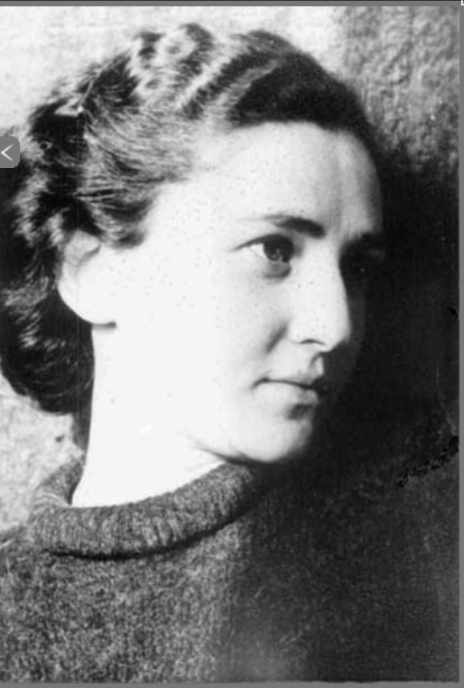
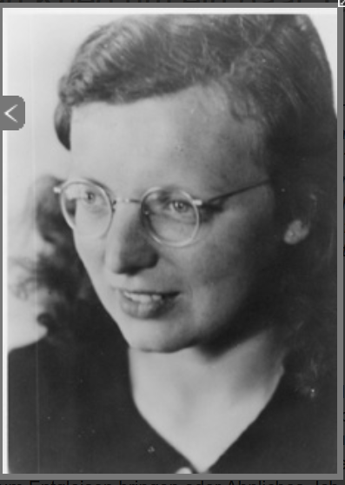
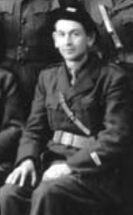
Widerstandskämpfer:innen
Otto Horn
Käthe Sasso
Johannes Eidlitz
Rosa Jochmann
Gisela Herrnstadt
Friederike Burda
Egon Lederer

Slide 15
Fragen beantworten & kurze Präsentation
  Was war ihre Geschichte und auf welche Art und Weise haben sie Widerstand geleistet?
  Was war ihre Motivation?
  Wie sind sie zum Widerstand gekommen?
  Aus welcher sozialen Schicht stammten sie? Welcher Arbeit sind sie vor und nach dem Krieg nachgegangen?
  Was ist für euch am interessantesten an ihrer Geschichte?
Notes:
https://www.google.com/search?client=firefox-b-d&q=online+timer

Slide 16
Widerstandskämpfer:innen in Österreich
Zusammenfassung

Slide 17
Widerstand in Österreich I
Widerstand keine breite nationale Bewegung; Vielzahl kleiner Gruppen
Wie haben sie Widerstand geleistet?
Flugblätter produzieren und verteilen, Parolen an Häuserwände schmieren, Widerstandsgruppen organisieren, verschiedene Sabotageakte verüben, Solidarität mit Verfolgten und deren Schutz, Versorgung von Witwen von Widerstandskämpfern, Unterstützung von Partisanen, Partisanenkampf

Slide 18
Widerstand in Österreich II
Widerstand gegen das Dritte Reich → schwierig und gefährlich
In Österreich Antifaschisten schon 1933 im Visier der Behörden – diesselben Archive, oft dasselbe Polizeipersonal → leicht potentielle Widerstandskämpfer:innen schnell auszuschalten.
Dennoch von verschiedenen Seiten Widerstand gegen das Dritte Reich und auch schon gegen Austrofaschismus geleistet.
Die bedeutendsten Kräfte des Widerstandes waren die Kommunisten und die Revolutionären Sozialisten – aber auch Widerstand aus anderen Reihen (Christlichsoziale, Monarchisten, Priester)
Außerdem kämpften auf dem Gebiet des späteren Jugoslawien fünf Bataillone (jeweils mehrere hundert) Partisanen
In der Endphase des Krieges Kritik am Dritten Reich stärker, patriotische militante Gruppen bildeten sich – die wichtigste davon war O5
Vocelka, Karl: Österreichische Geschichte

Slide 19
Widerstand in Österreich III
Mehrheit der Bevölkerung reagierte eher mit Integration und Anpassung, weniger mit Verweigerung und noch weniger mit Opposition
Mehrheit → Krieg über sich ergehen lassen und Unwillen im privaten Umfeld artikuliert.
Minderheit, die politisch-militärischen Widerstand geleistet hat; → Widerstand wurde stärker, je länger der Krieg, je sichtbarer der Völkermord war.
Fülle von individuellen Verhaltensweisen, die vom NS-Regime als Opposition eingestuft wurden und bekämpft wurden; Jugend war wichtig im Widerstand:
  1) Demonstration von 6.000 Jugendlichen → Loyalität zur Kirche
  2) Wiener “Schlurfs”: überwiegend Arbeitermilieu, 14-20 Jahre alt – jugendliche Subkultur – unangepasste Lebens- und Freizeitgestaltung.
  3) Anteil der Jugend in Widerstandsgruppen der Kommunisten und katholischen Gruppen war recht hoch – im Großraum Wien Facharbeiter und Intellektuelle die Mehrheit
Geschichte Österreichs, Winkelbauer / Mazohl / Pohl / Rathkolb / Lackner

Slide 20
Widerstand in Österreich IV - Zahlen
Insgesamt wurden in Österreich vom NS-Regime 100.000 Menschen politisch verfolgt oder als Widerstandskämpfer:innen eingestuft.
Etwa 2700 Widerstandskämpfer:innen wurden zum Tode verurteilt und hingerichtet.
97.000 Österreicher:innen – davon über 65.000 Juden und Jüdinnen – kamen in Konzentrationslagern oder in der Gestapo-Haft ums Leben.
15.000 – 20.000 fielen im Kampf um die Freiheit Österreichs als alliierte Soldat:innen oder Partisanen
Insgesamt starben 300.000 Österreicher:innen im Krieg (bei Bev.zahl von 6 Mio.)
Geschichte Österreichs, Winkelbauer / Mazohl / Pohl / Rathkolb / Lackner

Slide 21
Widerstand in Österreich V
Allerdings: Aktive Widerstandskämpfer:innen waren relative wenige und die Gruppe aktiver NS-Sympathisanten war mindestens ebenso groß.
Anteil der NSDAP-Parteimitglieder bzw. Parteianwärter lag 1945 über 500.000.
Widerstand war der Grund, dass die Allierten die Forderung nach einem österreichischen Beitrag zur Befreiung (Moskauer Erklärung, 1943) als erfüllt ansahen.
Austrofaschismus und Aufklärung des Opfermythos (Österreich als Opfer des Nationalsozialismus) zu wenig aufgearbeitet.

Slide 22
Politischer Umgang mit Widerständigen bestimmt Erinnerungskultur
>> Es hat sehr sehr lange gedauert die Opfer und Widerständigen, die Wehrmachtsgerichtsurteilen unterworfen wurden, voll zu rehabilitieren. Erst das das „Aufhebungs- und Rehabilitationsgesetz“ von 2009 hat das bewerkstelligt.
„Alle Opfer gerichtlicher Unrechtsentscheidungen [...], sowie jene, die [...] Akte des Widerstandes oder andere gegen das NS-Unrechtsregime gerichtete Akte gesetzt und dadurch etwa als Widerstandskämpfer oder insbesondere als Deserteure durch die bewusste Nichtteilnahme am Krieg an der Seite des nationalsozialistischen Unrechtsregimes oder als sogenannte ‚Kriegsverräter‘ zu dessen Schwächung und Beendigung sowie zur Befreiung Österreichs beigetragen haben, sind rehabilitiert.“567
Rehabilitiert hat sich mit diesem Gesetz aber – wie Hannes Metzler richtig angemerkt hat – vor allem die Republik Österreich selbst, nachdem sie es 65 Jahre lang zugelassen hatte, dass NS-Gegner wie Engelbert Glitzner und die Angehörigen der Maria Gailer Gruppe nach 1945 weiterhin öffentlich als „Verräter“ gebrandmarkt werden konnten bzw. aus dem kulturellen Gedächtnis ausgeschlossen blieben. <<
Aus: Peter Pirker, Gegen das Drittte Reich, 2010.

Slide 23
Offene Diskussion

Slide 24
Offene Diskussion
“Wo Unrecht zu Recht wird, wird Widerstand zur Pflicht”
Was gilt als Widerstand?
Hat die Mehrheit der Menschen gegen eine solche Pflicht verstoßen?
Was ist die persönliche Verantwortung von Menschen in einer Dikatur?
Wieso waren die meisten Menschen Mitläufer?
Notes:
Um welche Art von Quelle handelt es sich hier? Zeitzeugenbericht – über das eigene Leben. Könnte es da Probleme geben mit der Wahrheit/Aufrichtigkeit?

Slide 25
Empfehlungen
Bücher:
  Hannah Arendt: Was heißt persönliche Verantwortung in einer Diktatur? (Vortrag der politischen Theoretikerin)
  Robert Zoske: Sophie Scholl: Es reut mich nichts. Porträt einer Widerständigen
  (weiterführend) Peter Pirker, Gegen das Drittte Reich. 2010.
Vorträge
  Albert Camus: “Die Krise des Menschen”, 1946; http://archiv.faustkultur.de/1481-0-Camus-Die-Krise-des-Menschen.html
Filme/Filmausschnitte:
  Die Edelweißpiraten (ARTE-Dokumentation)
  Franz Weber: Desertion aus der Wehrmacht

Slide 26
Quellen und Literaturverzeichnis
DÖW - Dokumentationsarchiv des österreichischen Widerstandes: https://www.doew.at/
Geschichte Österreichs, Winkelbauer / Mazohl / Pohl / Rathkolb / Lackner; Reclam: 4. aktualisierte und erweiterte Auflage 2020.
Vocelka, Karl: Österreichische Geschichte; C.H.Beck: 3. Auflage 2010.
Hannah Arendt: Elemente und Ursprünge totaler Herrschaft, Piper: 18. Auflage 2015 (Originalausgabe: The Origins of Totalitarianism, 1951).
Peter Pirker, Gegen das Drittte Reich. 2010.

